Slide 1
實驗 十二
麥克森干涉實驗
Michelson Interference

Slide 2
一、目的（object）
練習Michelson干涉儀的調整及使用。
觀察單色光干涉的等傾度條紋及等厚度條紋。
測量玻璃的折射率。
測量氣室中空氣的折射率與壓力之關係。

Slide 3
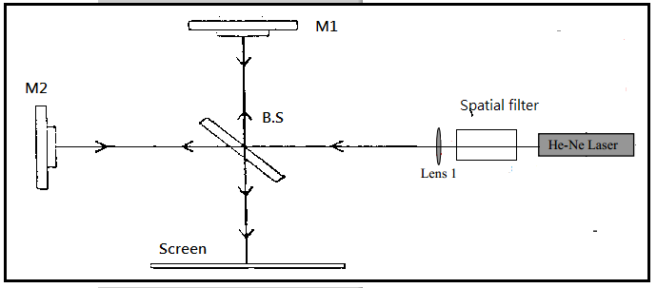
二、理論（theory）
【Michelson干涉儀構造】
利用He-Ne雷射，並搭配擴散透鏡以45度角入射一面半反射片（或稱分束器）後，分別由兩面全反射鏡(M1與M2)將透射光與反射光反射回分束器，再經過分束器一次後，將透射光與反射光疊合於屏幕上產生干涉。
Movable mirror
Fixed mirror

Slide 4
【干涉條紋的形成】
CASE1:若M2位置使其與M1'平行:
如下圖M1'與M2相距d，入射光以θ角入射，則光程差為2dcosθ。
a)若2dcosθ=nλ，n=1,2,3...，則為建設性干涉，在屏幕上呈亮紋；
b)若2dcosθ=（n+1/2)λ，則為破壞性干涉，在屏幕上呈暗紋
對同一圈暗紋而言，光程差固定，當M1'與M2靠近時，d減小而θ增大，暗紋向外擴；反之，暗紋縮向圓心。

Slide 5
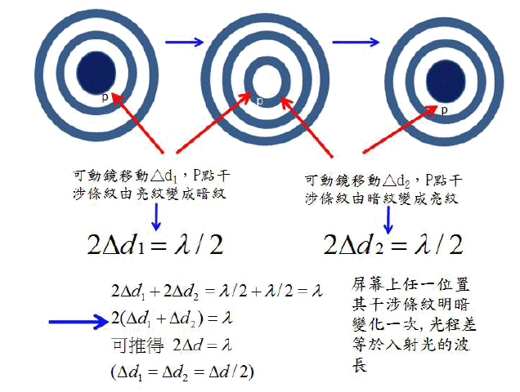
若將兩片反射鏡調整精準，使兩道光束幾乎平行重合，此時cosθ=1，光程方程式變為2d=nλ，n變更1，d必變更λ/2。當d減小時，條紋變得很寬，直到d減小λ/2，即有一圓紋縮小而消滅於中心。

Slide 6
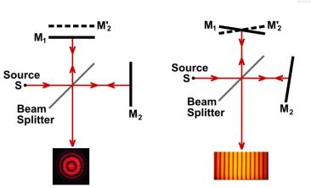
CASE2:若M1'與M2不平行時（兩者構成楔形）:
仍可見干涉條紋，則光源上一點抵達屏幕之兩條光線不再平行，而似自接近鏡之一點所發散。因為路徑差變化主要係由於d的變化，當兩道光束接近平行時，由於路徑差接近，條紋會變的較直，當完全變直時，為同心圓之一部份。此外，若d值相當大，則條紋就不是完全之直線，因路徑將隨角度而有相當變化，通常條紋為曲線凸向楔形較薄的一邊。

Slide 7
三、方法（method）
由已知雷射光源的波長λ為633nm，利用公式2△d=λ△N，△N為干涉圈向外或向內移動的圈數，即可求出反射鏡移動的距離△d。
求出玻璃的折射率n=(2t-Nλ)(1-cosθ)/[2t(1-cosθ)-Nλ]，其中t為玻璃片厚度， N為干涉圈的移動圈數的平均值， θ為轉動角度。
利用干涉儀找出氣室中ΔP與Δn(n-n′=Δn=Nλ/2h)的關係，其中h為氣室的厚度，n與n'為壓力變化前、後之折射率。

Slide 8
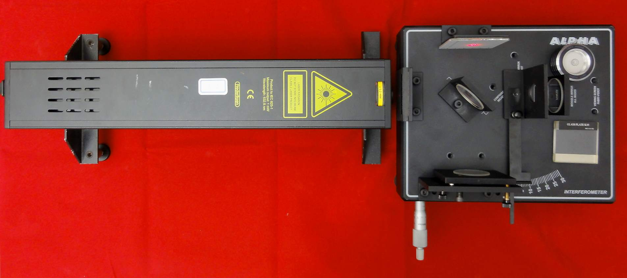
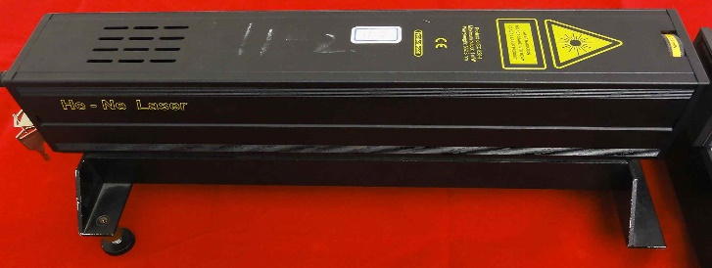
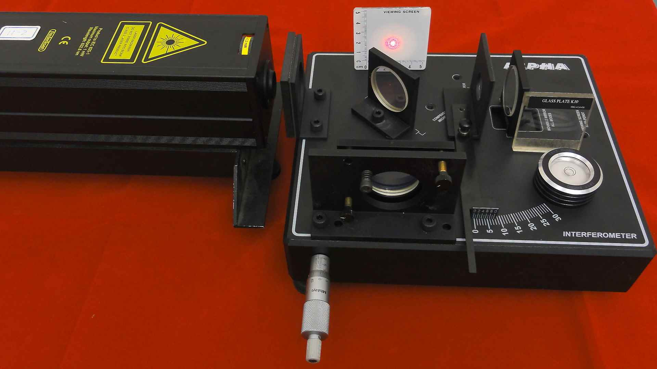
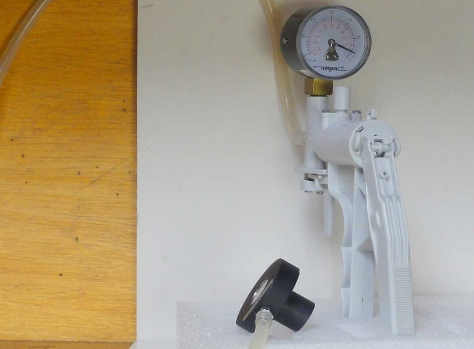
四、實驗儀器介紹（apparatus）
擴散透鏡
開關
功率切換開關
He-Ne雷射
光束分離鏡
微調控制反射鏡
測位移反射鏡
He-Ne雷射
屏幕
手動幫浦(氣壓計)
真空氣室
L型架
基座
玻璃板
測微器
轉動(桿)平臺
水平儀

Slide 9
五、注意事項（notes）
1.不可將雷射光源開啟後任意移動，以免在移動時誤射到眼睛會造成永久傷害！（雷射遇到鏡面會反射與穿透！）。
2.雷射由後端的鑰匙控制電源開關，前端的轉輪可控制雷射是否輸出或輸出功率，不可反覆開或關，結束時先關閉電源再拔下插頭。
3.請勿自行擦拭清潔鏡面，並嚴禁以器具或手指直接接觸任何鏡面。
4.測微器的讀值方法同螺旋測微器（套筒旋轉2圈（100格），距離變化1mm）；嚴禁將套筒向內轉至鎖死及向外轉至脫落，違者必照價賠償！

